Slide 1



ÂM NHẠC
KHỞI ĐỘNG

Slide 2





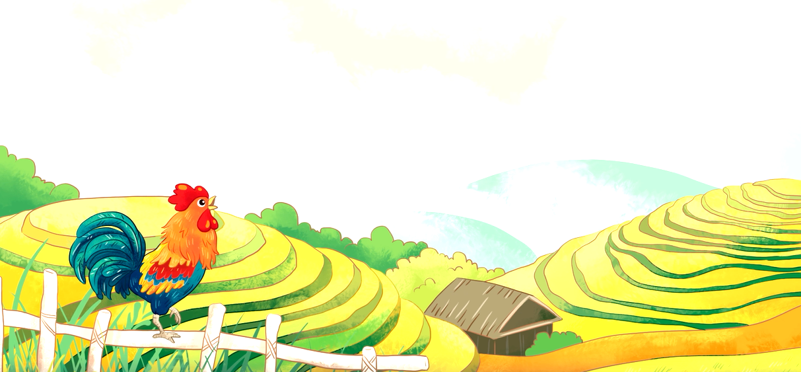




Nhìn tranh đoán tên bài hát?

Slide 3

Tiết 2
Ôn tập bài hát:
GÀ GÁY
Nhạc cụ:
THANH PHÁCH

Slide 4
Ôn tập bài hát
GÀ GÁY
Dân ca Cống
Lời mới: Huy Trân

Slide 5
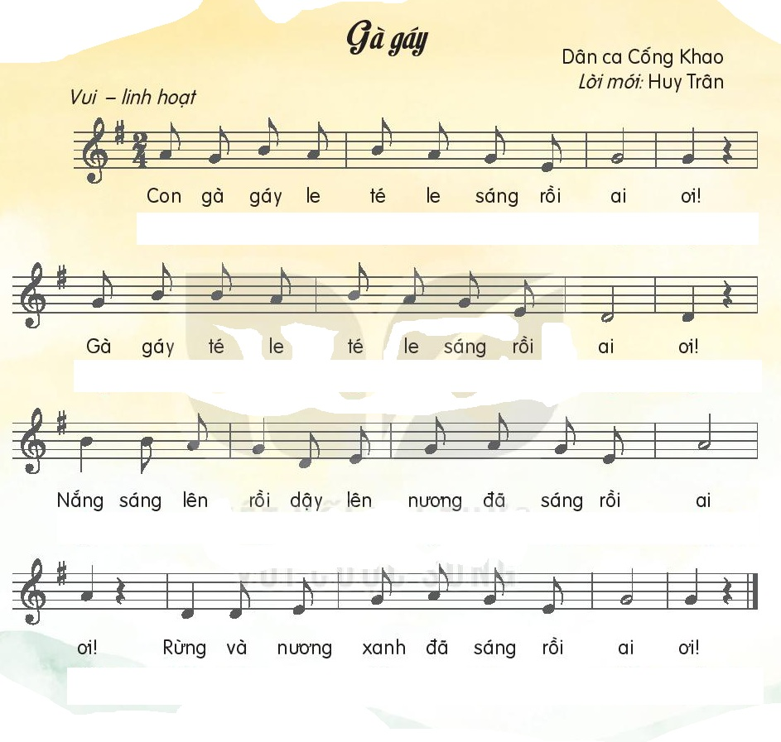
Nghe hát mẫu

Slide 6



HÁT VÀ VỖ TAY THEO NHỊP ĐIỆU

Slide 7



Slide 8
HÁT KẾT HỢP
VẬN ĐỘNG CƠ THỂ

Slide 9


Slide 10
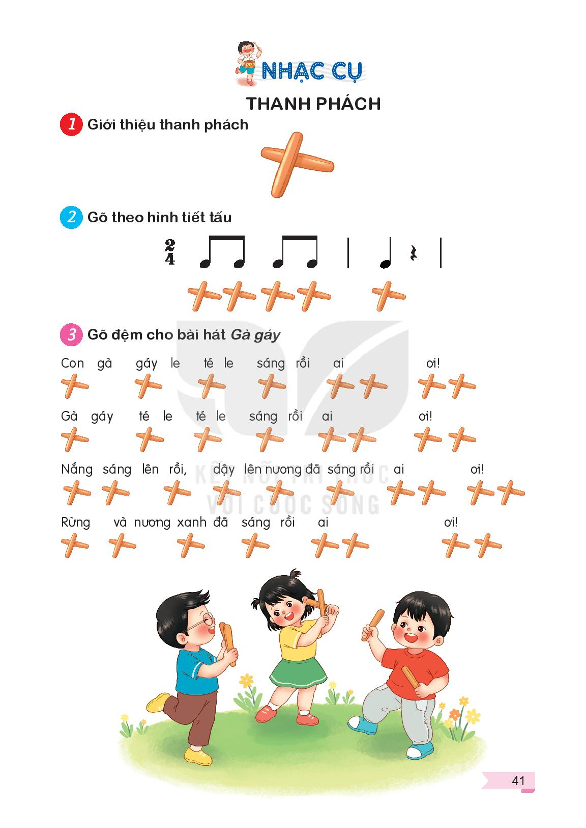

Âm thanh này phát ra từ đâu?

Slide 11
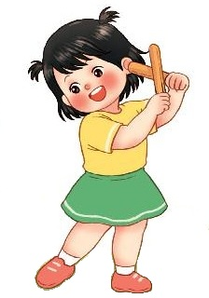
THANH PHÁCH

Slide 12
Notes:
12

Slide 13
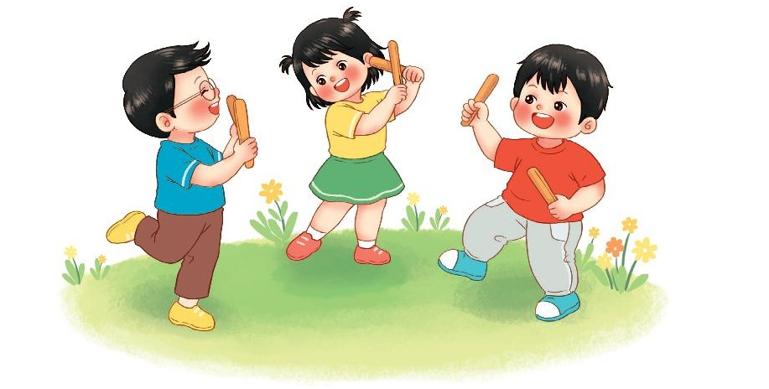
THANH PHÁCH
GÕ ĐỆM CHO BÀI HÁT

